Slide 1
Ölümcül Kilitlenme (Deadlock)

Slide 2

Ölümcül Kilitlenme
Aynı kaynakları kullanan Görevler
Birinin istediği kaynağı bir diğeri tutuyor ve bırakmıyor
Görevlerin hiç biri ilerleyemez
⇒ ölümcül kilitlenme

Slide 3
Ölümcül Kilitlenme
Sistem kaynaklarını ortak olarak kullanan veya birbiri ile haberleşen bir grup görevin kalıcı olarak bloke olması durumuna ölümcül kilitlenme denir.

Slide 4
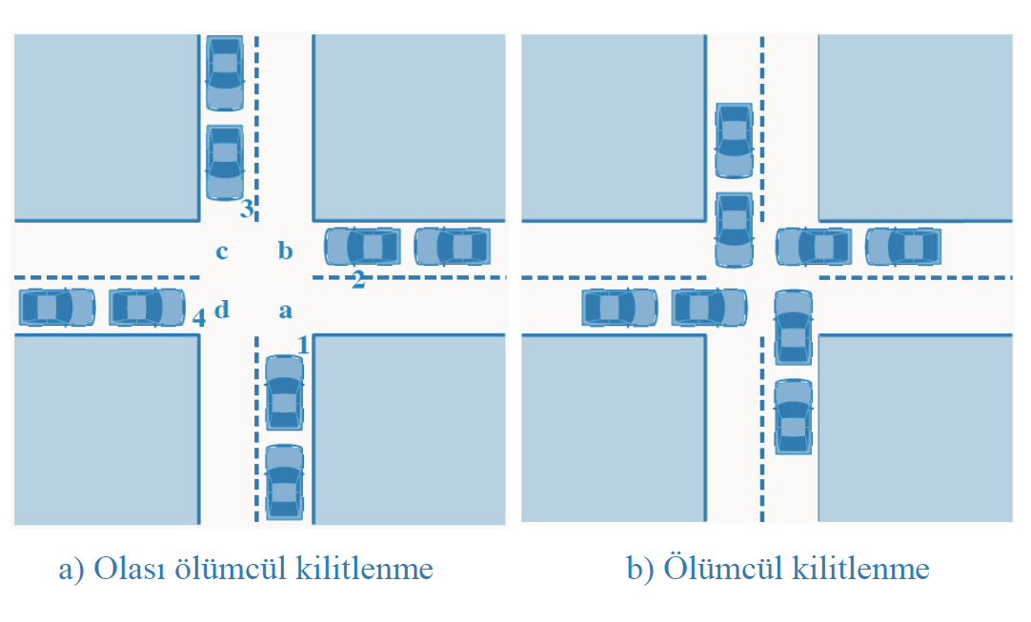

Slide 5
Ölümcül Kilitlenme
Bilgisayar Kaynakları
Ele Geçirilebilir
(Pre-emptable)
Ele Geçirilemez
(Non Pre-emptable)
İşlemci
I/O Kanalları
Ana bellek
İkincil bellek
Aygıtlar
Dosyalar
Veritabanı
Semaforlar
Kesmeler
Sinyaller
Mesajlar
I/O tampondaki bilgiler
CDROM Yazma
Ele geçirilebilir kaynak, bir görev bu kaynağa sahip ise elinden alındığında problemler oluşturmayan kaynaktır.
Ele geçirilemeyen kaynak, görev bu kaynağa sahiptir ve elinden alınamaz.

Slide 6
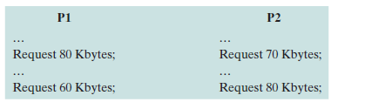
200 KB bir sistemde;

Slide 7
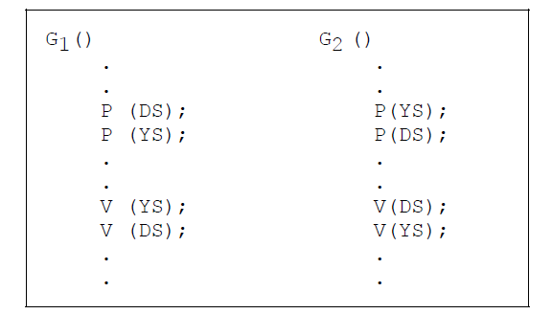

Slide 8
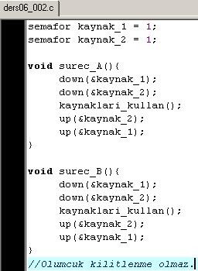
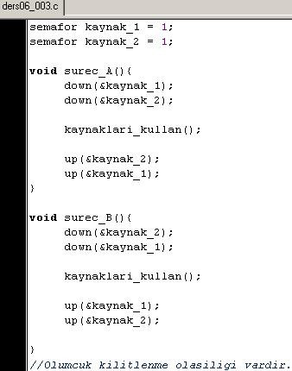
Aynı kaynakların farklı sıralarda istenilmesinde ölümcül kilitlenme olma
olasılığı yüksektir.

Slide 9
Ölümcül Kilitlenmeye Neden Olan Durumlar
Karşılıklı Dışlama(Mutual Exclusion)
Her kaynağı aynı anda bir görev ya kullanıyordur ya da atanmıştır.
Tut ve Bekleme Koşulu
Elindeki kaynağı bırakmadan başka kaynak ister ve bu kaynağı elde edemediğinde beklemeye geçen görevler
Geri Alınamaz Koşulu
Bir göreve daha önceden verilen kaynaklar zorla elinden alınamaması durumu.
Dairesel Bekleme Koşulu
İki veya daha fazla görev zincir şeklinde kendinden önceki göreve ait olan kaynağı bekler.

Slide 10
Ölümcül Kilitlenmeyi Önleme
Karşılıklı Dışlamayı önleme (dosya örneği)
Okuma – Okuma
Okuma – Yazma
Yazma – Okuma
Yazma – Yazma
Okuma için birden fazla erişimi yazma için özel erişim
Birden fazla görev yazma izni istiyorsa bu durmda bile kilitlenme oluşabilir.

Slide 11
Ölümcül Kilitlenme Tespiti (Deadlock Detection)
1. Her tip kaynaktan sistemde bir adet olduğu durumda ölümcül kilitlenme tespiti
2. Her tipten birden fazla kaynak için ölümcül kilitlenme tespiti

Slide 12
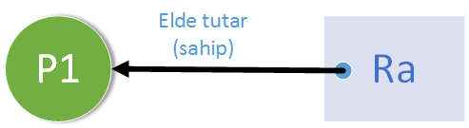
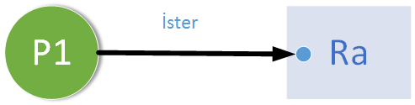
Kaynak Atama Grafikleri

Slide 13
Her tip kaynaktan sistemde bir adet olduğu durumda ölümcül kilitlenme tespiti
Örneğin; 7 görev ve 6 adet kaynak olsun. A,B,C,D,E,F,G görevler; R,S,T,U,V,W kaynakları göstersin. Mevcut sistemdeki sahip olunan kaynak durumu ve istenilen kaynak durumu şu şekilde olsun:
1. A görevi R yi tutar ve S i ister.
2. B görevi T yi ister.
3. C görevi S i ister.
4. D görevi U yu tutar ve S ile T yi ister.
5. E görevi T yi tutar ve V yi ister.
6. F görevi W yi tutar ve S i ister.
7. G görevi V yi tutar ve U yu ister.
SORU:Sistem ölümcül kilitli midir ? Öyleyse hangi süreçler ?

Slide 14
Her tipten birden fazla kaynak için ölümcül kilitlenme tespiti
Matris temelli bir algoritma kullanılır.
Elimizdeki kaynakların sınıflarını Ei (1<=i<=n) şeklinde isimlendirelim.
E var olan kaynak vektörüdür. Her kaynaktan var olan örnek sayısını verir. Örneğin E1 disket sınıfı olsun.
E1=2 elimizde 2 adet disket sürücüsü olduğunu göstersin.
A vektörü kullanılabilir olan kaynakları göstersin. Ai i. Sınıf kaynaktan kullanılabilir kaç tane örnek olduğunu göstersin.
Eğer A1=0 ise, disket sürücüsünden kullanılabilir yok demektir.
Tüm disket sürücüleri şu anda kullanılıyordur.

Slide 15
Her tipten birden fazla kaynak için ölümcül kilitlenme tespiti
Algoritmada iki adet matris kullanılır.
C = mevcut anda görevlere tahsis edilmiş kaynaklar matrisidir.
R = görevlerin istedikleri kaynakları ve sayılarını gösteren matristir.
C nin her satırı bir göreve karşılık gelir. Bu satırın sütunları, görevin sahip olduğu kaynakları göstermektedir.
Cij = j kaynağından i görevinde kaç adet var.
Rij = i görevinin j kaynağından kaç adet istediğini gösterir.

Slide 16
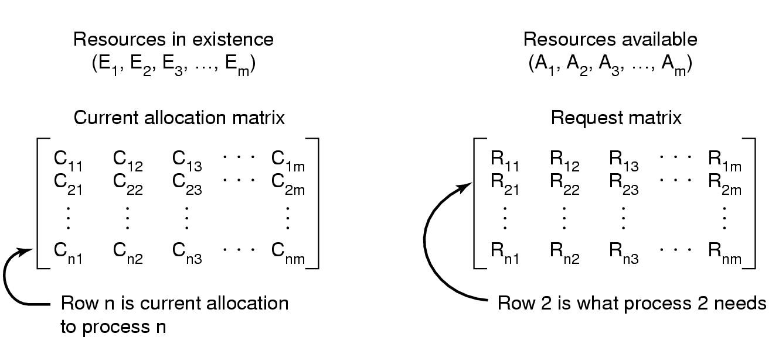
Her tipten birden fazla kaynak için ölümcül kilitlenme tespiti

Slide 17
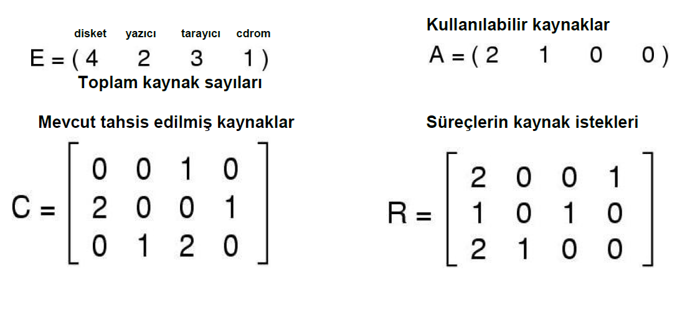
Ölümcül Kilitlenme olasılığı var mıdır?

Slide 18
Ölümcül kilitlenme tespiti
Algoritma:
1-İşaretli olmayan görev ara. Bu görevin R matrisindeki tüm istekleri A dan küçük veya eşit olmalıdır.
2- Bu şekilde bir görev var ise C deki bu sürece karşılık gelen satırın değerlerini A ya ekle. Bu süreci işaretle ve 1. adıma git.
3-Böyle bir süreç yoksa algoritma sonlandırılır. Algoritma bittiğinde işaretli olmayan süreçler ölümcül kilitlidir.

Slide 19
Ölümcül Kilitlenme Onarımı
1. Keserek onarma (Recovery through preemption)
2. Geri alarak onarma (Recovery through rollback)
3. Öldürerek onarma (Recovery through killing process)

Slide 20
Ölümcül Kilitlenmeden Kaçınma Deadlock Avoidance
Sistem istenilen kaynağın verilmesinin güvenli olup olmadığına karar vermelidir.

Slide 21
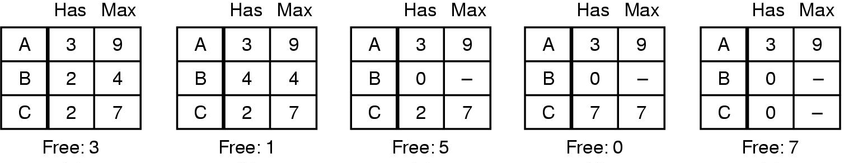
Güvenli ve Güvensiz Durum
Herhangi bir zaman anında sistemin durumu E,A vektörleri ve C,R matrisleri ile gösterilir. Eğer A durumu ölümcül kilitli değilse sistem güvenlidir.
Örneğin tek bir kaynak için durumu inceleyelim. Elimizde bu kaynaktan 10 adet olsun. Aşağıda A,B,C süreçlerinin durumları gösterilmektedir.

Slide 22
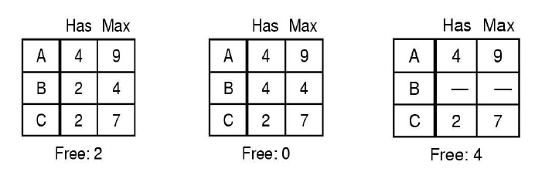
Güvenli ve Güvensiz Durum

